Slide 1
제11장 자바스크립트와 캔버스로 게임 만들기
학 습 목 표
캔버스 요소를 익힘
자바스크립트를 활용한 도형그리기
자바스크립트를 활용한 간단한 게임 개발

Slide 2

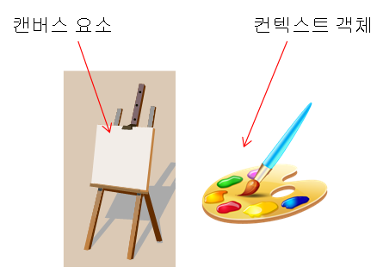
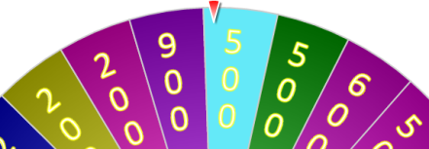
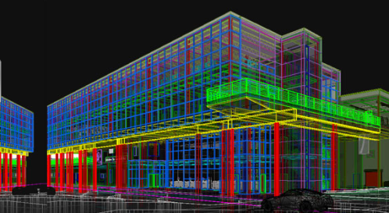
이전까지 웹페이지에서 그림을 그리거나 애니메이션을 어려웠으며, 플래시와 같은 외부 플러그인을 사용했어야 했다.
HTML5 부터 <canvas> 요소와 컨텍스트 객체로 위 기능 제공
  캔버스는 HTML 페이지 상에서 사각형태의 영역
    좌표계는 좌상 = (0, 0), 우하 = (width, height), 단위 = 픽셀
  실제 그림은 자바스크립트에서 컨텍스트 객체로 그린다.
    canvas.getContext(contextType);
<그려진 예>
도화지
그림을 그릴 영역
물감과 붓의 개념

Slide 3


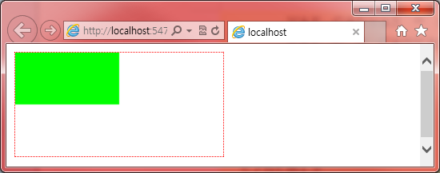
<!DOCTYPE html>
<html>
<body>
<canvas id="myCanvas" width="200" height="100"
style="border: 1px dotted red"></canvas>
<script>
var canvas = document.getElementById("myCanvas");
var context = canvas.getContext("2d");
context.fillStyle = "#00FF00";
context.fillRect(0, 0, 100, 50); //start point(x, y), width, height
</script>
</body>
</html>

Slide 4

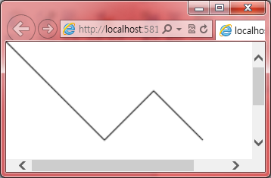

<!DOCTYPE HTML>
<html>
<head>
<style>
body {
margin: 0px;
padding: 0px;
}
</style>
</head>
<body>
<canvas id="myCanvas" width="300" height="200"></canvas>
<script>
var canvas = document.getElementById('myCanvas');
var context = canvas.getContext('2d');
context.beginPath(); //그리기 시작합니다.
context.moveTo(0, 0); //시작점으로 이동하세요
context.lineTo(100, 100);
context.lineTo(150, 50);
context.lineTo(200, 100);
context.stroke(); //현재까지 설정 정보로 그려라
</script>
</body>
</html>

Slide 5

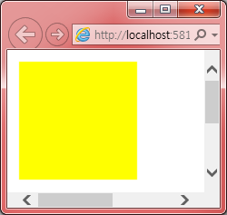
<!DOCTYPE HTML>
<html>
<head>
<style>
body {
margin: 0px;
padding: 0px;
}
</style>
</head>
<body>
<canvas id="myCanvas" width="300" height="200"></canvas>
<script>
var canvas = document.getElementById('myCanvas');
var context = canvas.getContext('2d');
context.beginPath();
context.rect(10, 10, 100, 100);
context.fillStyle = "yellow";
context.fill();
</script>
</body>
</html>

Slide 6

<!DOCTYPE HTML>
<html>
<head>
<style>
body {
margin: 0px;
padding: 0px;
}
</style>
</head>

Slide 7
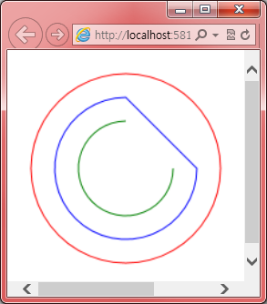
<body>
<canvas id="myCanvas" width="300" height="200"></canvas>
<script>
var canvas = document.getElementById('myCanvas');
var context = canvas.getContext('2d');
//arc(중점x, 중점y, 반지름, 시작각, 종료각, 반시계방향으로그리기여부)
context.beginPath();
context.arc(100, 100, 80, 0, 2.0 * Math.PI, false);
context.strokeStyle = "red";
context.stroke();
context.beginPath();
context.arc(100, 100, 60, 0, 1.5 * Math.PI, false);
context.closePath(); //시작점과 끝점을 이어라
context.strokeStyle = "blue";
context.stroke();
context.beginPath();
context.arc(100, 100, 40, 0, 1.5 * Math.PI, false);
context.strokeStyle = "green";
context.stroke();
</script>
</body>
</html>

Slide 8

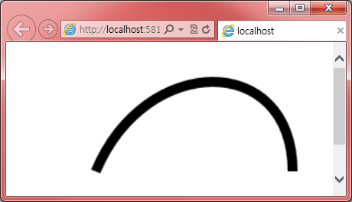
<!DOCTYPE HTML>
<html>
<head>
<style>
body {
margin: 0px;
padding: 0px;
}
</style>
</head>
<body>
<canvas id="myCanvas" width="300" height="200"></canvas>
<script>
var canvas = document.getElementById('myCanvas');
var context = canvas.getContext('2d');
context.beginPath();
context.moveTo(90, 130);
context.bezierCurveTo(140, 10, 288, 10, 288, 130);
context.lineWidth = 10;
context.strokeStyle = 'black';
context.stroke();
</script>
</body>
</html>
제어점1
제어점2
시작점
종료점

Slide 9

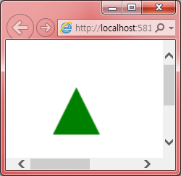
<!DOCTYPE HTML>
<html>
<head>
<style>
body {
margin: 0px;
padding: 0px;
}
</style>
</head>
<body>
<canvas id="myCanvas" width="300" height="200"></canvas>
<script>
var canvas = document.getElementById('myCanvas');
var context = canvas.getContext('2d');
context.beginPath();
context.moveTo(50, 100);
context.lineTo(75, 50);
context.lineTo(100, 100);
context.closePath(); //마지막(100, 100)에서 시작점(50, 100)까지 도형을 닫아라
context.fillStyle = "green";
context.fill();
</script>
</body>
</html>

Slide 10

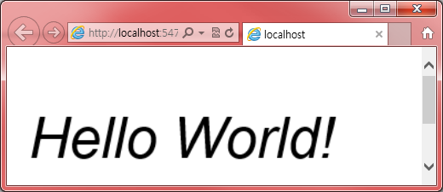
<!DOCTYPE HTML>
<html>
<head>
<style>
body {
margin: 0px;
padding: 0px;
}
</style>
</head>
<body>
<canvas id="myCanvas" width="300" height="200"></canvas>
<script>
var canvas = document.getElementById('myCanvas');
var context = canvas.getContext('2d');
context.font = 'italic 38pt Arial'
context.fillText('Hello World!', 20, 100);
</script>
</body>
</html>

Slide 11

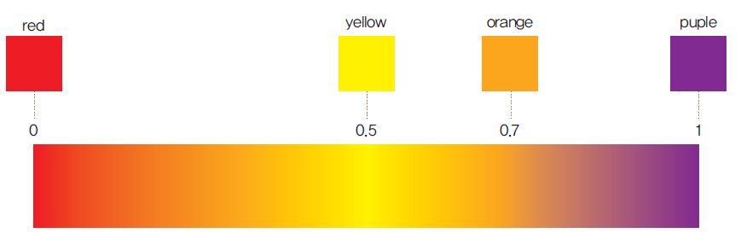
createLinearGradient(x, y, x1, y1) - 선형 그라디언트를 생성한다.
createRadialGradient(x, y, r, x1, y1, r1) - 원형 그라디언트를 생성한다.
gradient : (도로, 철도 등) 경사도, 기울기, 비탈, 언덕. [물리학] (온도,기압등의) 변화

Slide 12

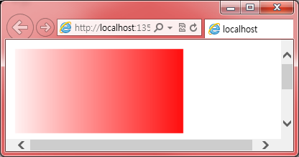
<!DOCTYPE HTML>
<html>
<head>
<style>
body {
margin: 0px;
padding: 0px;
}
</style>
</head>
<body>
<canvas id="myCanvas" width="300" height="200"></canvas>
<script>
var canvas = document.getElementById('myCanvas');
var context = canvas.getContext('2d');
var gradient = context.createLinearGradient(0, 0, 200, 0);
gradient.addColorStop(0, "white");
gradient.addColorStop(1, "red");
context.fillStyle = gradient;
context.fillRect(10, 10, 180, 90);
</script>
</body>
</html>

Slide 13

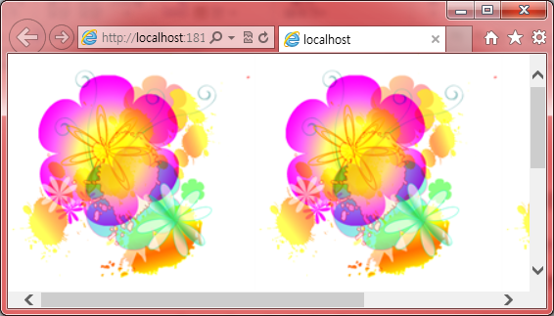
<!DOCTYPE HTML>
<html>
<head>
..
</head>
<body>
<canvas id="myCanvas" width="300" height="200"></canvas>
<script>
var canvas = document.getElementById("myCanvas");
var context = canvas.getContext("2d");
var image = new Image();
image.src = "pattern.png";
image.onload = function () {
var pattern = context.createPattern(image, "repeat");
context.rect(0, 0, canvas.width, canvas.height);
context.fillStyle = pattern;
context.fill();
};
</script>
</body>
</html>

Slide 14

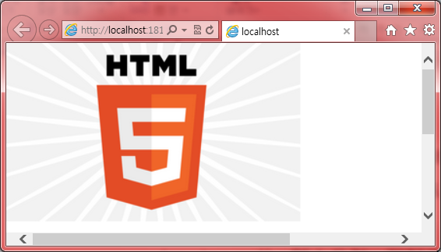
<body>
<canvas id="myCanvas" width="600" height="400"></canvas>
<script>
var canvas = document.getElementById("myCanvas");
var context = canvas.getContext("2d");
var image = new Image();
image.src = "html5_logo.png";
//이미지가 로드 완료되면 발생하는 onload 이벤트를 오버라이드하여 그림
image.onload = function () {
context.drawImage(image, 0, 0);
};
</script>
</body>

Slide 15

6장 CSS3 변환을 생각하면서…
평행이동(translation)
  캔버스를 수평 또는 수직 이동시킴 != CSS에서의 변환은 개별 요소의 이동
신축(scaling)
  캔버스 자체를 늘리거나 줄이거나…
회전(rotation)
  좌표 공간의 회전
밀림(shear)
반사(mirror)
행렬을 이용한 일반적인 변환

Slide 16

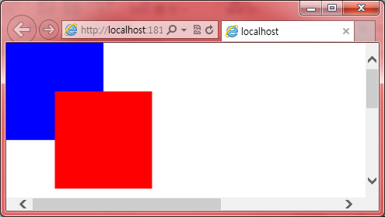
<body>
<canvas id="myCanvas" width="600" height="400"></canvas>
<script>
var canvas = document.getElementById('myCanvas');
var context = canvas.getContext('2d');
context.fillStyle = "blue";
context.fillRect(0, 0, 100, 100);
context.translate(50, 50);
context.fillStyle = "red";
context.fillRect(0, 0, 100, 100);
</script>
</body>

Slide 17

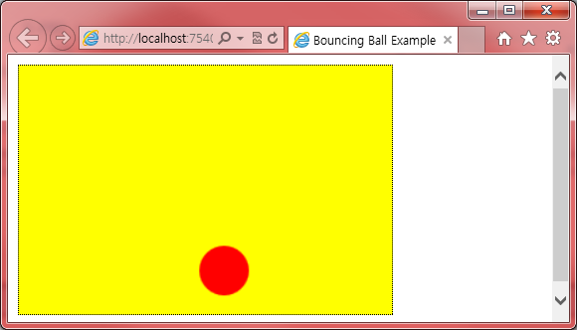
    Bouncing Ball 예제

Slide 18

<!DOCTYPE html>
<html>
<head>
<title>Bouncing Ball Example</title>
<style>
canvas {
background: yellow;
border: 1px dotted black;
}
</style>

Slide 19

<script>
var context;
var dx = 5;
var dy = 5;
var y = 100;
var x = 100;
function draw() {
var canvas = document.getElementById('myCanvas');
var context = canvas.getContext('2d');
context.clearRect(0, 0, 300, 200);
context.beginPath();
context.fillStyle = "red";
context.arc(x, y, 20, 0, Math.PI * 2, true);
context.closePath();
context.fill();
if (x < (0 + 20) || x > (300 - 20))
dx = -dx;
if (y < (0 + 20) || y > (200 - 20))
dy = -dy;
x += dx;
y += dy;
}
setInterval(draw, 10);
</script>
</head>

Slide 20
<body>
<canvas id="myCanvas" width="300" height="200"></canvas>
</body>
</html>

Slide 21

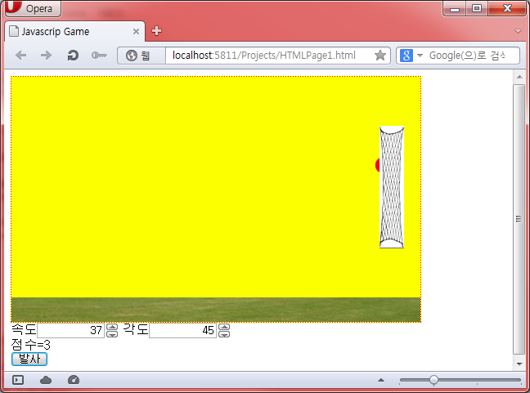
앵그리 버드와 유사한 다음과 같은 게임을 제작

Slide 22

<html>
<head>
<title>Javascript Game</title>
<style>
canvas {
border: 1px dotted red; /* 캔버스에 경계선을 그려준다. */
background-color: #fcff00; /* 캔버스의 배경색을 지정한다. */
}
</style>
<script>
var context; /* 컨텍스트 객체*/
var velocity; /* 사용자가 입력한 공의 초기속도 */
var angle; /* 사용자가 입력한 공의 초기각도 */
var ballV; /* 공의 현재 속도 */
var ballVx; /* 공의 현재 x방향 속도 */
var ballVy; /* 공의 현재 y방향 속도 */
var ballX = 10; /* 공의 현재 x방향 위치 */
var ballY = 250; /* 공의 현재 y방향 위치 */
var ballRadius = 10; /* 공의 반지름 */
var score = 0; /* 점수 */

Slide 23
var image = new Image(); /* 이미지 객체 생성 */
image.src = "lawn.png"; /* 이미지 파일 이름 설정 */
var backimage = new Image();
backimage.src = "net.png";
var timer; /* 타이머 객체 변수 */
/* 공을 화면에 그린다. */
function drawBall() {
context.beginPath();
context.arc(ballX, ballY, ballRadius, 0, 2.0 * Math.PI, true);
context.fillStyle = "red";
context.fill();
}
/* 배경을 화면에 그린다. */
function drawBackground() {
context.drawImage(image, 0, 270);
context.drawImage(backimage, 450, 60);
}
/* 전체 화면을 그리는 함수 */
function draw() {
context.clearRect(0, 0, 500, 300); /* 화면을 지운다. */
drawBall();
drawBackground();
}

Slide 24
/* 초기화를 담당하는 함수 */
function init() {
ballX = 10;
ballY = 250;
ballRadius = 10;
context = document.getElementById('canvas').getContext('2d');
draw();
}
/* 사용자가 발사 버튼을 누르면 호출된다. */
function start() {
init();
velocity = Number(document.getElementById("velocity").value);
angle = Number(document.getElementById("angle").value);
var angleR = angle * Math.PI / 180;
ballVx = velocity * Math.cos(angleR);
ballVy = -velocity * Math.sin(angleR);
draw();
timer = setInterval(calculate, 100);
return false;
}

Slide 25
/* 공의 현재 속도와 위치를 업데이트한다. */
function calculate() {
ballVy = ballVy + 1.98;
ballX = ballX + ballVx;
ballY = ballY + ballVy;
/* 공이 목표물에 맞았으면 */
if ((ballX >= 450) && (ballX <= 480) && (ballY >= 60) && (ballY <= 210)) {
score++;
document.getElementById("score").innerHTML = "점수=" + score;
clearInterval(timer);
}
/* 공이 경계를 벗어났으면 */
if (ballY >= 300 || ballY < 0) {
clearInterval(timer);
}
draw();
}
</script>
</head>

Slide 26
<body onload="init();">
<canvas id="canvas" width="500" height="300"></canvas>
<div id="control">
속도<input id="velocity" value="30" type="number" min="0" max="100" step="1" />
각도<input id="angle" value="45" type="number" min="0" max="90" step="1" />
<div id="score">점수 = 0</div>
<button onclick="start()">발사</button>
</div>
</body>
</html>

Slide 27



